Slide 1
数字化实验系统对高中物理核心素养的培养研究

Slide 2




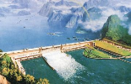


科学探究：液体的压强
1
  教材分析
2
  学情分析
3
  教学目标
4
  教学方法
5
  教学过程
6
  板书设计

Slide 3
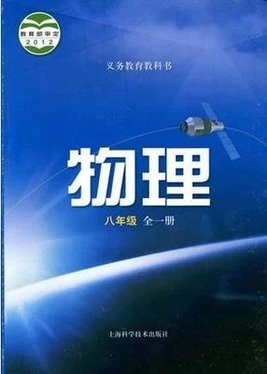
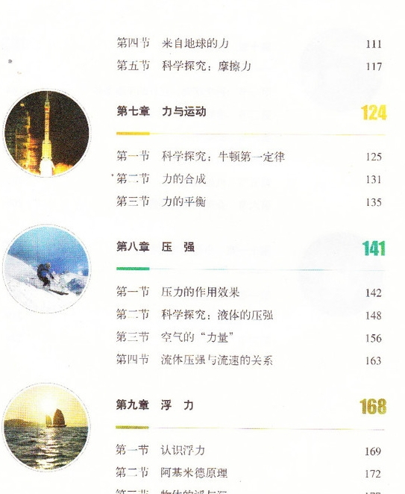
教材中的作用
教材分析
  科学探究法贯穿教材始末，为以后物理知识的学习打下基础。
方法上
本节内容是压强知识的延伸和拓展，又是学习大气压强知识的基础和铺垫，因此起到了承上启下的作用。
结构上

Slide 4
科学探究：液体的压强
1
  教材分析
2
  学情分析
3
  教学目标
4
  教学方法
5
  教学过程
6
  板书设计

Slide 5
学情分析
认知基础
技能基础
思维特点
认识了压强
无直接接触
不容易理解
方法较为熟悉
细节方面欠缺
缺乏归纳能力
思维较活跃
求知欲旺盛
操作兴趣强

Slide 6
科学探究：液体的压强
1
  教材分析
2
  学情分析
3
  教学目标
4
  教学方法
5
  教学过程
6
  板书设计

Slide 7

教学目标
通过探究影响液体内部压强因素的过程，培养学生善于交流合作的意识。
知识与技能
通过研究液体压强影响因素的过程，进一步体会科学探究的一般方法和过程。
知道液体压强的特点
三维目标
了解液体压强的影响因素
通过对生活中液体压强实例的研究，激发学习兴趣，培养学生热爱科学的精神。
过程与方法
情感态度与价值观
学习从物理现象中总结归纳物理规律的方法。
认识液体压强的实际应用

Slide 8



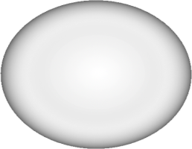
科学探究：液体的压强
知道液体压强的特点
了解液体压强的影响因素
难点
重点
知道液体压强计算公式

Slide 9
科学探究：液体的压强
1
  教材分析
2
  学情分析
3
  教学目标
4
  教学方法
5
  教学过程
6
  板书设计

Slide 10
教学方法
教法
实验导入法
演示法
引导探究法
积极思考
直观感受
自主实验
学法

Slide 11
科学探究：液体的压强
1
  教材分析
2
  学情分析
3
  教学目标
4
  教学方法
5
  教学过程
6
  板书设计

Slide 12
教学过程
创设情境
引入问题
课堂小结
形成结构
布置作业
拓展延伸
科学探究得出结论
随堂练习
巩固新知

Slide 13
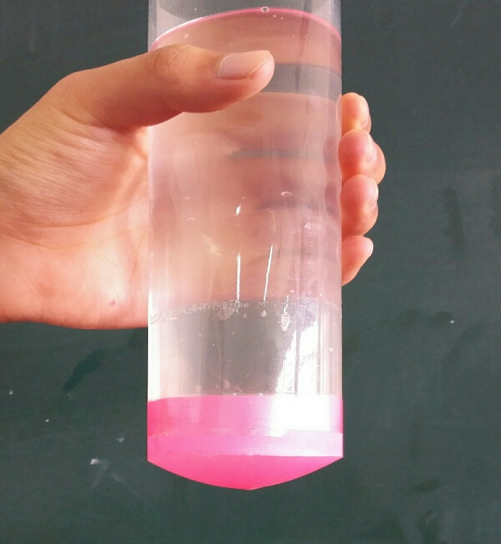
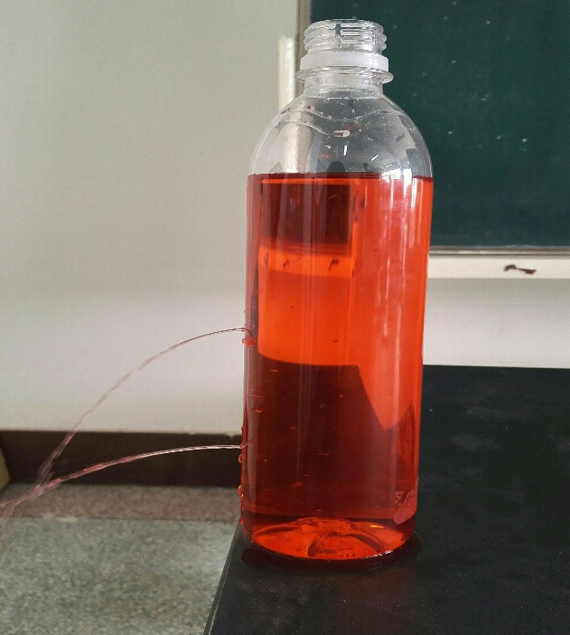
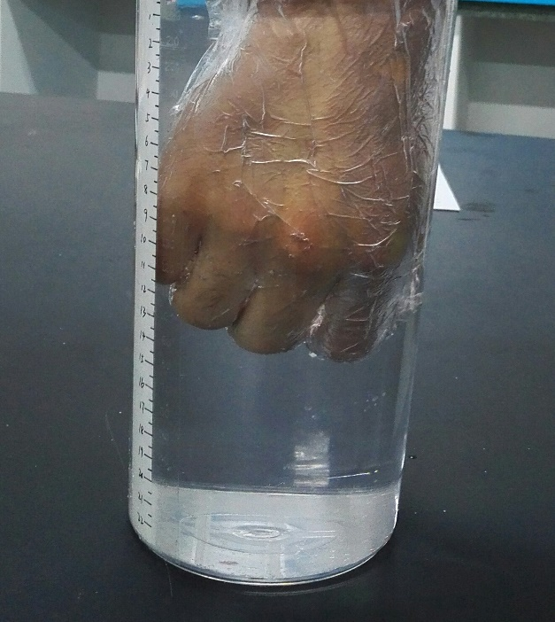
教学过程
一、创设情境，引入问题
通过几个小实验，让学生感受液体压强的存在。

Slide 14
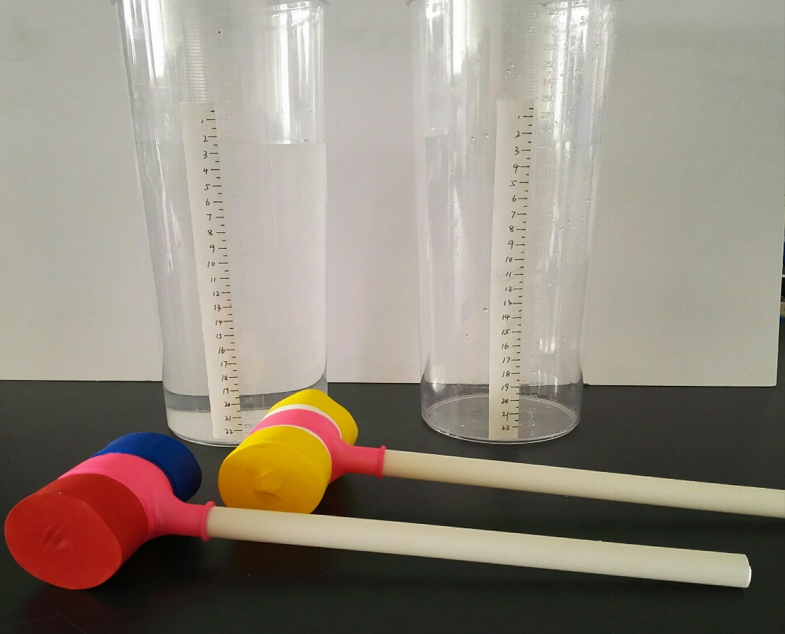
教学过程
二、科学探究，得出结论
（一）科学探究：液体的压强
简单研究
合理猜想

Slide 15
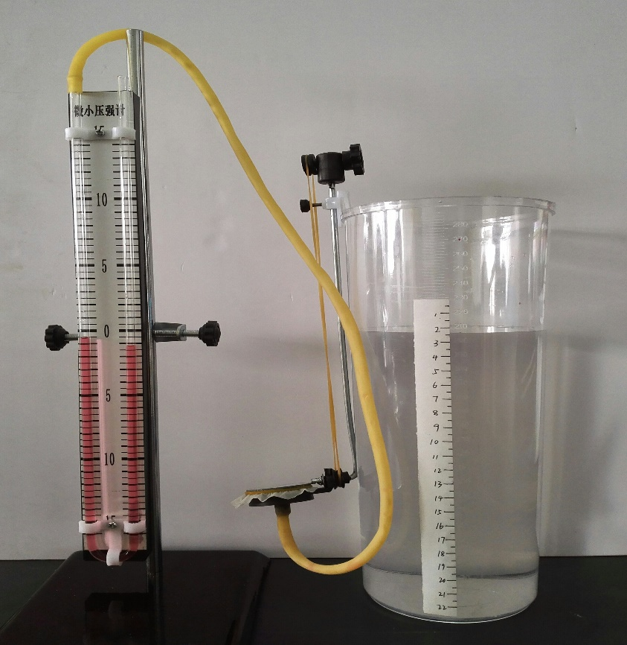

教学过程
实验仪器
小组合作
设计实验

Slide 16
教学过程
教师演示实验
得出结论
实验探究
学生自主实验
激发兴趣

Slide 17
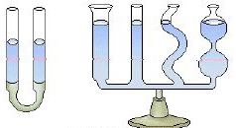
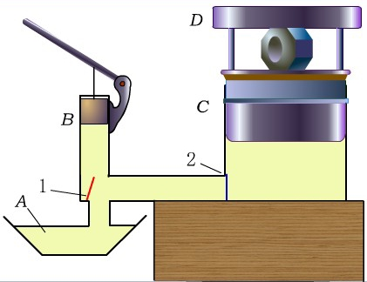
教学过程
（二）与液体压强相关的应用实例
1. 定义：上端开口，底部连通的容器叫做连通器。
2. 特点：连通器里的同种液体不流动时，各容器的液面保持相平。
液压机
工作原理：帕斯卡定律

Slide 18
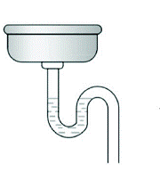
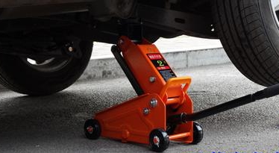
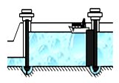
教学过程
（二）与液体压强相关的应用实例
连通器应用实例
液压机应用实例

Slide 19
教学过程
三、课堂小结，形成结构
1.液体压强的特点：
（1）液体对容器底部、侧壁有压强，液体内部也有压强。
（2）液体内部向各个方向都有压强，同种液体在同一深度处、各个方向的压强大小相等，随液体深度增加，压强随之变大；
不同液体中，产生的压强大小与液体密度有关，在同一深度，密度越大，液体的压强越大。
2.液体压强的计算？p=ρgh
3.连通器：上端开口，下端连通。

Slide 20
教学过程
四、随堂练习，巩固新知
1.一试管中装有一定质量的某种液体，当将倾斜的试管扶到竖直位置时，该液体对试管底部的压强（ ）
A. 逐渐增大 B. 逐渐减小 C. 保持不变 D. 以上均有可能
2.三个相同的烧杯放在同—水平面上，分别盛有盐水、水和酒精．它们的液面高度相同，已知ρ盐水>ρ水>ρ酒精，其中烧杯底受到压强最大的是 ( )
A．盛盐水的烧杯 B．盛水的烧杯 C．盛酒精的烧杯 D．三者—样大
3.上端开口，下端相连通的容器叫 ，当水不流动时，各容器中的水面高度是 。

Slide 21
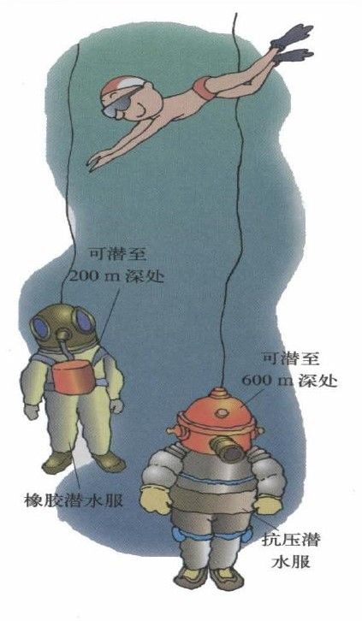
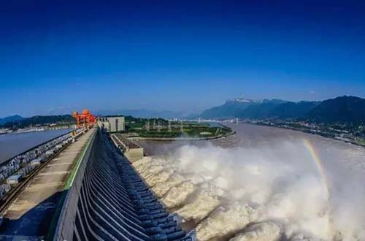
教学过程
五、布置作业，拓展延伸
1、为什么潜水员下潜不同的深度要穿不同的潜水服？
2. 为什么水坝建成上窄下宽的形状？
液体的压强
循序渐进
层层深入

Slide 22

科学探究：液体的压强
1
  教材分析
2
  学情分析
3
  教学目标
4
  教学方法
5
  教学过程
6
  板书设计
科学探究：液体的压强
一、液体压强的特点
三、液体压强的计算公式
1.液体对容器底部、侧壁都有压强。
p=ρgh
2 .液体内部也有压强。
四、应用
二、影响液体压强的因素
1.液体深度。
2 .液体密度。

Slide 23
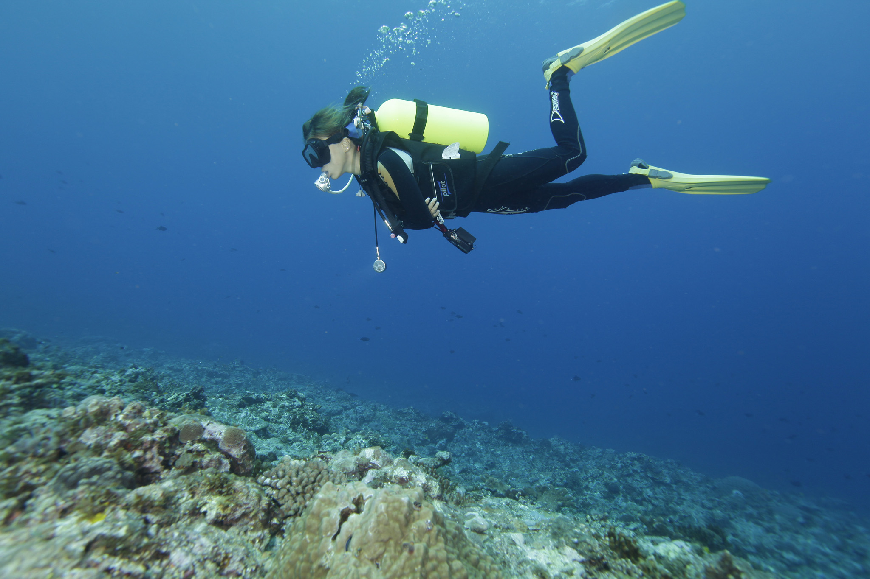
科
学探究：液体的压强
模拟讲课

Slide 24
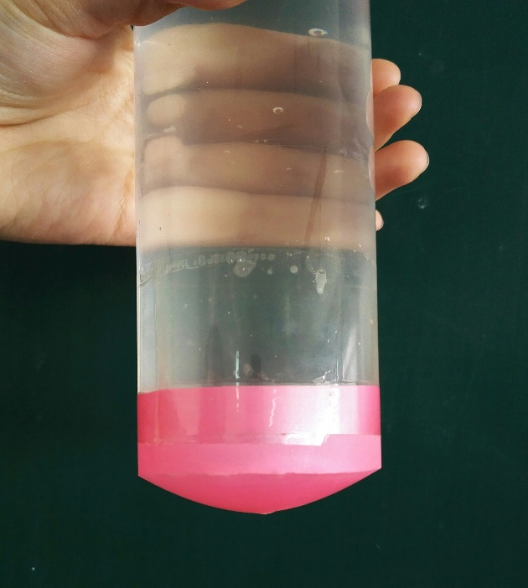
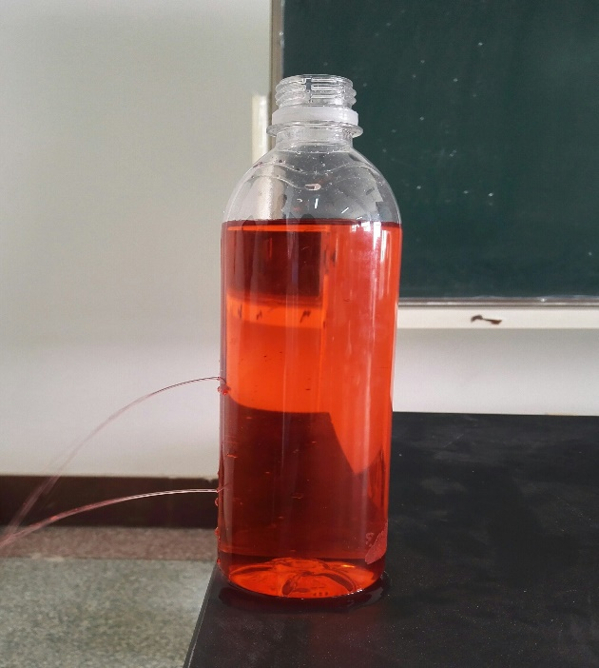

科学探究：液体的压强
趣味小实验
1、液体对容器底部有压强。
2、液体对容器侧壁有压强。
3、液体内部也有压强。

Slide 25
科学探究：液体的压强
（一）科学探究：液体的压强
1、小组合作 自主实验
猜想一下：影响液体压强的因素可能有哪些？

Slide 26
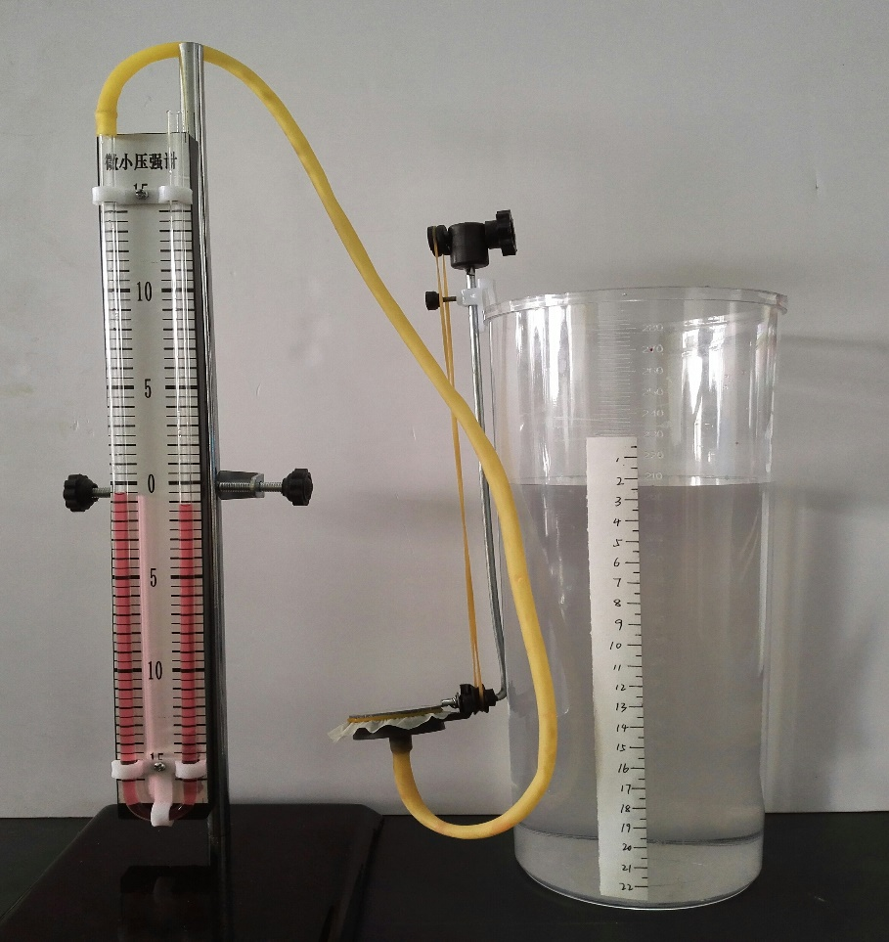
动动脑 想一想
科学探究：液体的压强
2、认识仪器
注意事项
实验应该怎样设计？
橡胶管不要弯折
液面稳定以后再读数
采用哪种探究方法？

Slide 27
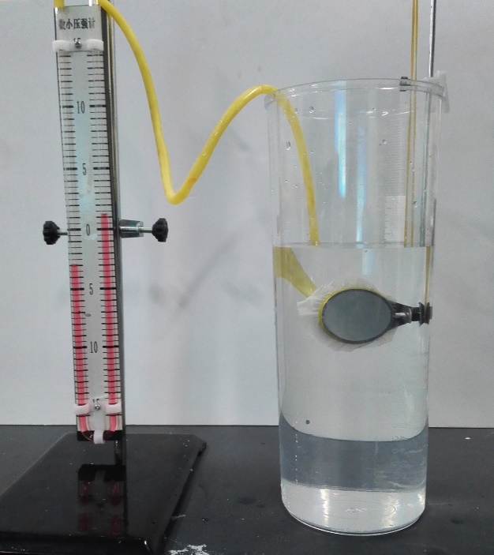
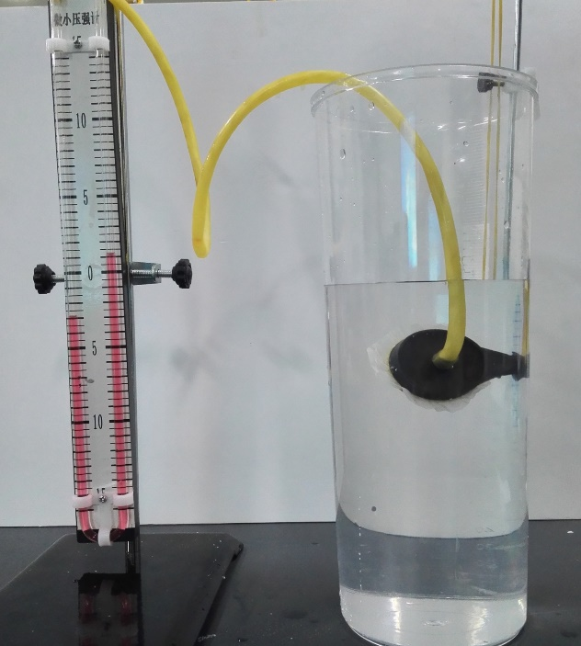
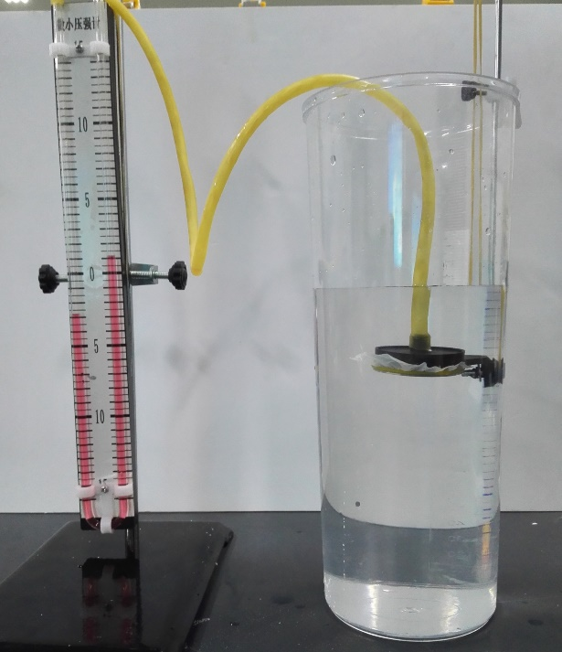
实验现象
科学探究：液体的压强
液体内部向各个方向都有压强，
同种液体在同一深度的各处、
各个方向的压强大小相等。

Slide 28

记录数据
科学探究：液体的压强
液体深度（cm） |  | U型管两侧高度差（cm）
水 | 盐水 | 水 | 盐水
5 | 7 | 3 | 4.5
9 | 14 | 7.5 | 9.5
14 | 21 | 11 | 13.5
在同种液体中，随着深度的增加，压强随之变大。

Slide 29
记录数据
科学探究：液体的压强
液体深度（cm） | U型管两侧高度差（cm）
 | 水 | 盐水
5 | 3 | 4.5
9 | 7.5 | 9.5
14 | 11 | 13.5
不同的液体，产生的压强大小与液体的密度有关，
在同一深度处，密度越大，液体压强越大。

Slide 30
教学过程
课堂小结
液体压强的特点：
（1）液体对容器底部、侧壁有压强，液体内部也有压强。
（2）液体内部向各个方向都有压强，同种液体在同一深度处、各个方向的压强大小相等，随液体深度增加，压强随之变大；
不同液体中，产生的压强大小与液体密度有关，在同一深度，密度越大，液体的压强越大。

Slide 31
生活应用
科学探究：液体的压强
潜水员下潜不同的深度为什么要穿不一样的潜水服？
水坝为什么要建成上窄下宽的形状？

Slide 32
科学探究：液体的压强
敬
请老师批评指正

